Slide 1
Atklāšanas konference KOPĀ AR “Skola – kopienā” Projekta “Skola – kopienā” izaicinājumi un iespējas
VIAA Mācību atbalsta un iekļaujošās izglītības departamenta direktore,
projekta vadītāja Sigita Upmale
20.03.2025

Slide 2
Vai tad nav svarīgi saprast,
kādēļ puķes tik ļoti nopūlas,
lai izveidotu ērkšķus, kuri nekam neder?
Puķes ir vārgas.
Viņas ir naivas.
Viņas aizsargājas, kā prot.
Viņām šķiet, ka ar ērkšķiem viņas ir briesmīgas.
Antuāns de Sent-Ekziperī “Mazais princis”

Slide 3
Izaicinājumi
Attīstīt integrētu skolas-kopienas jeb pašvaldības izglītības ekosistēmas pieeju, veicinot starpinstitūciju sadarbību un izglītojamā vecāku (personu, kas realizē aizgādību) iesaisti izglītības procesā, lai nodrošinātu koordinētu rīcību sociālās atstumtības un priekšlaicīgas mācību pārtraukšanas riska samazināšanai izglītojamiem un sekmētu vispārējās pamatizglītības un vidējās izglītības satura apguvi.

Slide 4
“Skola – kopienā” izaicinājumi
Iesaistīt projekta aktivitāšu īstenošanā:
42 Latvijas pašvaldības;
525 izglītības iestādes, kas īsteno vispārējās pamata un vidējās izglītības iestādes (pašvaldību un valsts, valsts augstskolu dibinātās izglītības iestādes);
48 izglītības iestādes, kas īsteno profesionālās vidējās izglītības un arodizglītības programmas (pašvaldību un valsts, valsts augstskolu dibinātās izglītības iestādes).

Slide 5
“Skola – kopienā” izaicinājumi
Īstenot 8 projekta darbības, nodrošinot:
atbalstu starpresoru sadarbības stiprināšanai;
grupu supervīziju īstenošana pedagogiem, atbalsta personālam, sociālajiem darbiniekiem, izglītojamo mentoriem;
izglītojamo mentora mācību programmas izstrāde un īstenošana;
individualizēta atbalsta sniegšana izglītojamiem saskaņā ar individuālu plānu;
iniciatīvu projektu un partnerības projektu īstenošana, tostarp nodrošinot darbu ar reemigrantiem, imigrantiem un mazākumtautībām;
mērķsadarbības un izglītojoši pasākumi vecākiem (personām, kas realizē aizgādību), kā arī lasītprasmes veicināšanas pasākumi;
komunikācijas pasākumi Sociālās un informatīvās kampaņas katru gadu viena 5 kampaņas;
interaktīvās atbalsta platformas izveidi un lietošanu projekta darbību īstenošanai, dokumentu apritei un uzraudzībai, rezultātu uzkrāšanai.

Slide 6
PMP un sociālā atstumtība
2022. gadā Latvijā 6,7 % jauniešu vecumā no 18 līdz 24 gadiem priekšlaicīgi pārtrauc mācības | Pēc CSP BĒRNI LATVIJĀ 2024 / CHILDREN IN LATVIA 2024 (stat.gov.lv) datiem:
9,3 % vīriešu 4 % sieviešu | 2023. gadā pamatskolu beigušo 6.8 % jaunieši un 36.9 % vidusskolas beigušo neturpina tālāku izglītības ieguvi
5,7 % pilsētās 8,7 % lauku teritorijās | 2023. gada ienākumu un dzīves apstākļu statistikas apsekojuma dati liecina, ka Latvijā 2022. gadā nabadzības vai sociālās atstumtības riskam bija pakļauti 20,3 % bērnu līdz 17 gadu vecumam
2023. gadā 889 jeb 1.04 % 15 – 19 gadus veciem jauniešiem nav izglītības vai ir zemāka par sākumskolas izglītību | Pēc 2022. gada PISA pētījumā iegūtajiem punktiem matemātikas, lasītprasmes un dabaszinātņu pārbaudēs 10,6 % skolēnu uzrāda zemu novērtējumu visos trīs priekšmetos

Slide 7
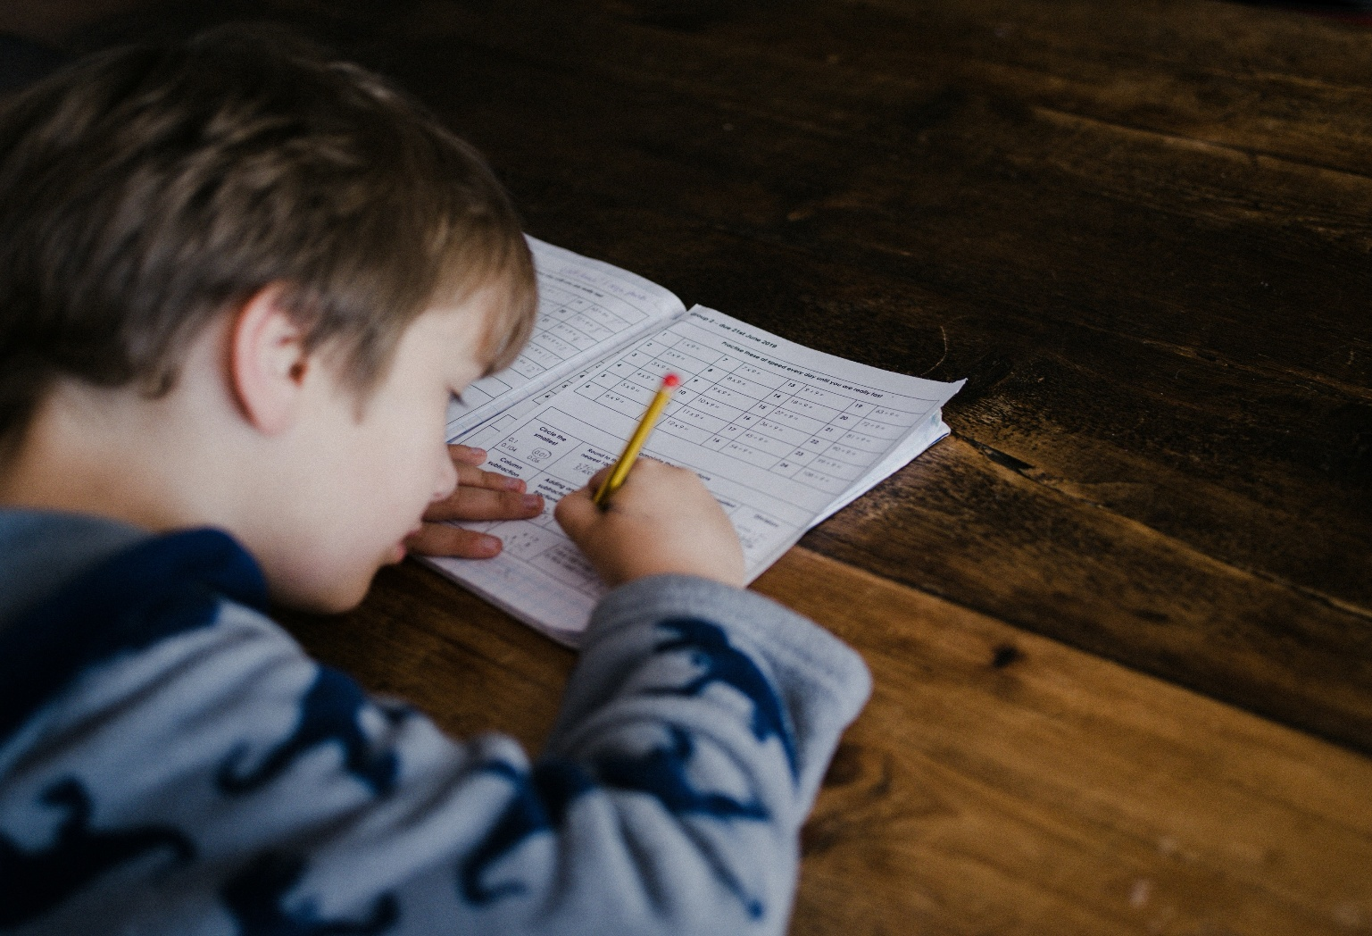
Lasītprasme
Pēc Starptautiskās lasītprasmes novērtēšanas pētījuma (PIRLS) 2021. gadā Latvijas skolēni sasniedz:​
zemo līmeni (400) punkti – 94 % ​
vidējo līmeni (475) punkti – 78 % ​
augsto līmeni (550) punkti – 40 % ​
augstāko līmeni (625) punkti – 8 %​
Zemāko lasītprasmes līmeni nesasniedza 6 %, tātad aptuveni katrs 17. Latvijas skolēns nesaprot, ko lasa
Pēc VIIS datiem:
Uz 01.09.2023. 1.–3. klasē pašvaldību dibinātajās vispārizglītojošajās izglītības iestādēs 62286 izglītojamie, no tiem 6 % = 3737
Uz 01.09.2024. 1.–3. klasē – 61646, no tiem 6 % = 3698

Slide 8
Atkārtoti mācās 9. klasē
2023./2024. mācību gadā 9. klases CE nenokārtoja 729 skolēns
vienu - 632, divus - 86, trīs - 1
matemātikā - 593 ​
latviešu valodā - 88
svešvalodā - 156
2022./2023. mācību gadā
9. klases centralizētos eksāmenus (vienu vai vairākus)
nenokārtoja 881 skolēns)
Pēc VIIS datiem uz 01.09.2024. 9. klasē atkārtoti mācās 696 izglītojamie:​
Vispārējā izglītībā - 674​
klātienē - 391​
neklātienē - 7
tālmācībā 276​
Profesionālajās izglītības iestādēs - 22​

Slide 9
“Skola – kopienā” iespējas
1. Īstenot projekta darbības no 2024.gada 1.jūlija līdz 2029.gada 31. augustam.
2. Apgūt finansējumu 15 951 890 EUR, t.sk. ESF+ 13 559 106 EUR un VB – 2 392 784 EUR apmērā.
3. Iesaistīt kā sadarbības partnerus aktivitāšu īstenošanā:
• pašvaldības;
• valsts un valsts augstskolu dibinātas profesionālās izglītības iestādes;
• valsts un valsts augstskolu dibinātas vispārējās izglītības iestādes.

Slide 10
“Skola – kopienā” iespējas
Nodrošināt vienlīdzīgu piekļuvi kvalitatīvai un iekļaujošai izglītībai, apzinot priekšlaicīgas mācības pārtraukšanas un sociālās atstumtības risku, sniedzot savlaicīgu un mērķētu atbalstu ikviena bērna individuālo spēju un prasmju attīstībai izglītības ieguvei, turpināšanai un karjeras izaugsmei.

Slide 11
Individualizēts atbalsts izglītojamajiem
Darbība | Apakšdarbība | Īstenošanas laiks | Rezultāts | Finansējums, EUR
Individualizēta atbalsta sniegšana izglītojamiem saskaņā ar individuālu plānu Kopējais finansējums IAP īstenošanai 4 680 000 EUR | Pedagoga atbalsts izglītojamiem grupās lasītprasmes veicināšanai 1.-3. klasē | 01.04.2025. – 31.08.2029. | 3698 | 1 092964
 | Pedagoga konsultācijas mācību priekšmetos un atbalsta pasākumu īstenošana izglītojamiem, kuri par vispārējās pamatizglītības programmas apguvi ir saņēmuši tikai liecību un atkārtoti mācās 9. klasē vai ir uzņemti profesionālās izglītības iestādē | 01.04.2025. – 31.08.2029. | 596 | 860418
 | Izglītības psihologa, sociālā pedagoga, pedagoga palīga, speciālā pedagoga, pedagoga karjeras konsultanta, bibliotekāra, skolotāja logopēda, surdotulka, ergoterapeita atbalsts pēc nepieciešamības mērķa grupas izglītojamiem, kuriem ir konstatēts sociālās atstumtības vai priekšlaicīgas mācību pārtraukšanas risks, kā arī izglītojamiem, kuri par vispārējās pamatizglītības programmas apguvi ir saņēmuši tikai liecību un atkārtoti mācās 9. klasē vai ir uzņemti profesionālās izglītības iestādē | 01.04.2025. – 31.08.2029. | 9956 | 1652181
 | Izglītojamo mentora, individuāls atbalsts izglītojamiem no 13 gadu vecuma, kuriem ir konstatēts sociālās atstumtības vai priekšlaicīgas mācību pārtraukšanas risks, kā arī izglītojamiem, kuri par vispārējās pamatizglītības programmas apguvi ir saņēmuši tikai liecību un atkārtoti mācās 9. klasē vai ir uzņemti profesionālās izglītības iestādē | 01.02.2026. – 31.08.2029. | 696 | 1073066

Slide 12
Partnerības un iniciatīvu projekti
Darbība | Apakšdarbība | Īstenošanas laiks | Rezultāts | Finansējums, EUR
Iniciatīvu projektu un partnerības projektu īstenošana, tostarp nodrošinot darbu ar reemigrantiem, imigrantiem un mazākumtautībām | Skolas – kopienas iniciatīvu projekti | 01.09.2025. – 31.12.2028. | 300 | 2 100 000
 | Izglītības iestāžu partnerības projekti | 01.09.2025. – 31.12.2027. | 200 | 1 000 000
Mērķsadarbības un izglītojoši pasākumi vecākiem (personām, kas realizē aizgādību), kā arī lasītprasmes veicināšanas pasākumi |  | 01.09.2025. – 31.05.2029. | 551 | 600 000

Slide 13
Starpresoru sadarbība
Darbība | Apakšdarbība | Īstenošanas laiks | Rezultāts
Atbalsts starpresoru sadarbības stiprināšanai | Rekomendāciju izstrāde starpresoru sadarbības stiprināšanai nacionālā līmenī sociālās atstumtības un priekšlaicīgas mācību pārtraukšanas riska mazināšanai izglītojamiem | līdz 31.12.2025. | 1 rekomendācija
 | Sadarbības īstenošanas un informācijas apmaiņas procedūru aprakstu pilnveide pašvaldības un izglītības iestādes līmenī dažādām situācijām, tai skaitā vardarbības gadījumu risināšanai:
 | Mācības pēc procedūras izstrādes par to ieviešanu skolām | 01.09.2025. – 01.04.2026. 01.09.2027. – 31.05.2028. | 55 darbnīcas
 | Mācības pēc procedūras izstrādes par to ieviešanu pašvaldībām | 01.02.2026. – 31.12.2028. | 42 darbnīcas
 | Konsultācija katras pašvaldības komandai pēc mācībām | 01.04.2026. – 31.03.2028. | 126 konsultācijas
 | Pieredzes apmaiņas pasākumu un darbnīcu organizēšana | 01.07.2026. – 30.06.2028. | 16 darbnīcas

Slide 14
Sadarbības partnera iesaiste
Sadarbības partneris (pašvaldība) ir izstrādājis un publicējis priekšlaicīgas mācību pārtraukšanas prevencijas
sistēmas un ieviešanas plānu un/vai sadarbības partneris (izglītības iestāde) ir apzinājis un raksturojis
esošo situāciju attiecībā uz priekšlaicīgu mācību pārtraukšanu izglītības iestādē:
• izglītojamo skaits, kuri par vispārējās pamatizglītības programmas apguvi ir saņēmuši tikai liecību
un atkārtoti mācās 9. klasē vai ir uzņemti profesionālās izglītības iestādē;
• mazākumtautību izglītojamo skaits;
• imigrantu un reemigrantu izglītojamo skaits;
• izglītojamo skaits 1.– 3. klasē ar zemu lasītprasmi;
• sociālās atstumtības riskam pakļauto izglītojamo skaits;
• PMP riskam pakļauto izglītojamo skaits iestādē (mācību darba riski; sociālās vides un veselības
riski, ar ģimeni saistītie riski, ekonomiskie riski).
Sadarbības partnerim sadarbības līguma slēgšanas brīdī saskaņā ar Valsts ieņēmumu dienesta
administrēto nodokļu (nodevu) parādnieku datubāzē pieejamo informāciju nav nodokļu parādu, kas
kopsummā pārsniedz 150 EUR.

Slide 15
Projekta vadlīnijas
Sadarbības partneriem sniedz detalizētu informāciju par projekta darbību īstenošanu, nodrošinot individuālu un sistēmisku atbalstu izglītojamo sociālās iekļaušanas un labbūtības veicināšanai, sadarbības stiprināšanai.

Slide 16
Iedvesma, prieks un gandarījums būs tavi ieguvumi brīžos,
kad kādam apzināti vai neapzināti būsi palīdzējis nonākt tuvāk sev.
Taču dari dabiski – kā saule un lietus.
Tie palīdz ziediem īstajā brīdī uzplaukt.
Necenties pārveidot cilvēka dabu, lauzt to
vai darīt visu viņa vietā.
Vienkārši esi līdzās.
Dace Kravale “Iedvesmas upe”

Slide 17
Paldies!
skola.kopiena@viaa.gov.lv
www.skola-kopiena.lv

